Slide 1

SESSION # 05
가설과 추론
By Team 5
@ Clare, Jinny, Mike
Date _ 2017.08.01
ⓒ 2017. SNU Growth Hackers all rights reserved

Slide 2
SESSION # 05
< 가설과 추론 >
Intro
검정과 추론의 예시
정말 독일 차종은 일본 차종보다 성능이 좋을까?
전체 차종의 배기량 평균은 얼마나 될까?
소형 차종 간의 연비 편차는
고려해야 될 만큼 클까?
마력과 제로백 사이의 연관성은?
ⓒ 2017. SNU Growth Hackers all rights reserved

Slide 3

CONTENTS
Intro
검정과 추론의 예시
01
오늘의 목표
02
통계의 기초 개념
평균과 사분위수, 분산 및 표준편차
공분산과 상관계수
질량함수와 밀도함수
03
분포의 종류와 사례
04
가설의 이해
가설의 검정
추정 및 추론
05
논문에서 활용된 가설검정의 과정
06
결론
ⓒ 2017. SNU Growth Hackers all rights reserved
숫자:Copperplate Gothic Bold
영문:Segoe UI Black
한글: HY헤드라인M

Slide 4
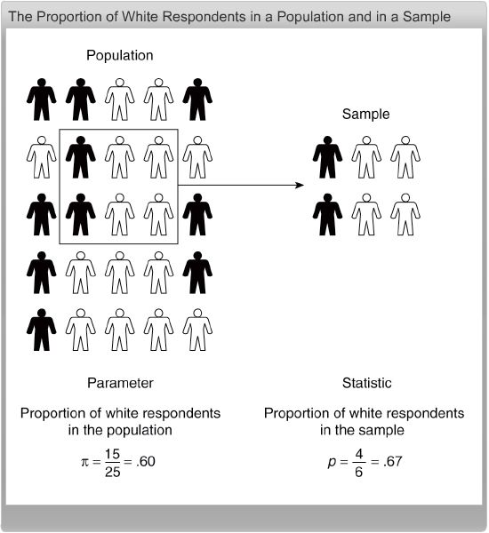
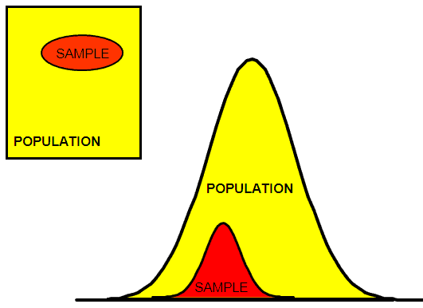
SESSION # 05
< 가설과 추론 >
Intro
(굳이) 가설을 왜 설정하고 검증할까?
ⓒ 2017. SNU Growth Hackers all rights reserved

Slide 5
SESSION # 05
< 가설과 추론 >
01
오늘의 목표
통계 개념과 용어 (간명하게) 이해하기
가설을 설정하고 검증하는 과정에 익숙해지기
ⓒ 2017. SNU Growth Hackers all rights reserved

Slide 6
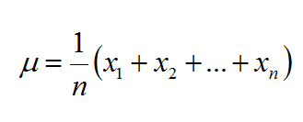
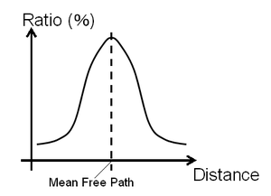
SESSION # 05
< 가설과 추론 >
02
통계의 기초개념
중심화 경향(central tendency)
평균 average, mean
정의
중심화 경향
데이터 분포의 위치를 나타내는 대푯값
단점: 분포 형태가 한쪽으로 치우쳐 있거나, 이상값(outlier)이 있으면 영향을 크게 받음
ⓒ 2017. SNU Growth Hackers all rights reserved

Slide 7
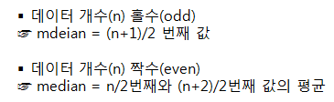
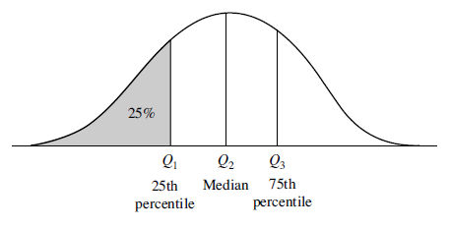
SESSION # 05
< 가설과 추론 >
02
통계의 기초개념
중심화 경향(central tendency)
중앙값
중앙값과 사분위수
중앙값(median)
데이터를 순서대로 나열할 때 가운데에 위치한 값
사분위수(Quartile)
자료를 크기 순으로 배열하고, 누적 백분율을 4 등분한 각 점에 해당하는 값을 말한다
cf. 백분위수(percentile)는 %로 표현
사분위수
ⓒ 2017. SNU Growth Hackers all rights reserved

Slide 8
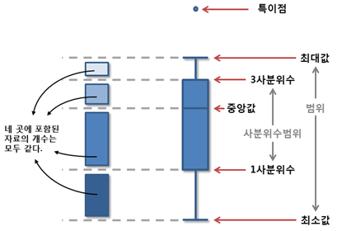
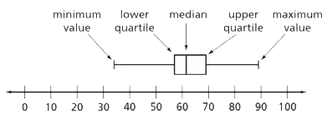
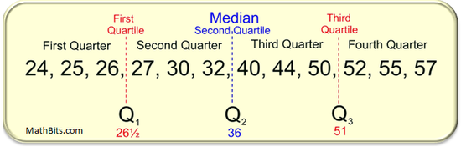
SESSION # 05
< 가설과 추론 >
02
통계의 기초개념
사분위수
ⓒ 2017. SNU Growth Hackers all rights reserved

Slide 9

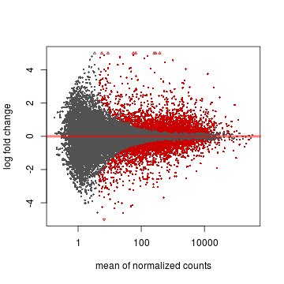

SESSION # 05
< 가설과 추론 >
02
통계의 기초개념
Dispersion
분산과 표준편차
모분산 σ²
분포의 산포를 나타내는 대푯값
표본분산 s²
표준편차
Sqrt(분산)
ⓒ 2017. SNU Growth Hackers all rights reserved

Slide 10
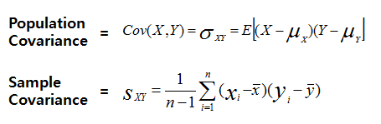
SESSION # 05
< 가설과 추론 >
02
통계의 기초개념
다변량 통계분석 지표
공분산 covariance
두 변수의 관계를 나타내는 양(量)
공분산이 양(+)이면 ‘정의 상관관계’
단점: 변수의 단위에 영향을 받기
때문에 다른 데이터와 비교 시 불편함
ⓒ 2017. SNU Growth Hackers all rights reserved

Slide 11
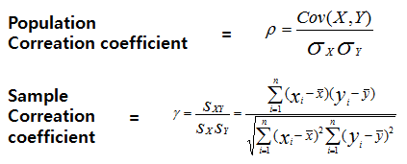
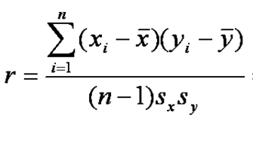
SESSION # 05
< 가설과 추론 >
02
통계의 기초개념
다변량 통계분석 지표
상관계수
표준화된 공분산
공분산은 각 변량의 단위에 의존하여 변동 크기량이 모호하다 공분산을 각 변량의 표준편차로
나누어 표준화 한 값이 상관계수
항상 －1≤ r(상관계수) ≤1 만족
ⓒ 2017. SNU Growth Hackers all rights reserved

Slide 12
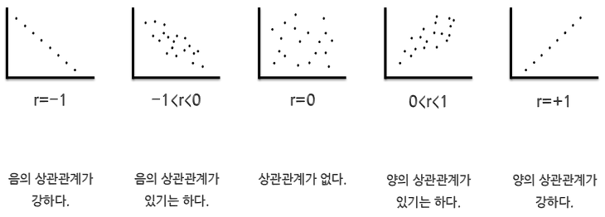
SESSION # 05
< 가설과 추론 >
02
통계의 기초개념
상관계수
0에 가까울수록 선형관계가 약함 / 상관계수= 0 일 경우 변수간의 선형관계 없음
단, 비선형 관계를 가질 수 있기에 그래프 분석 병행 필요
ⓒ 2017. SNU Growth Hackers all rights reserved

Slide 13
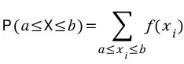
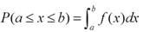
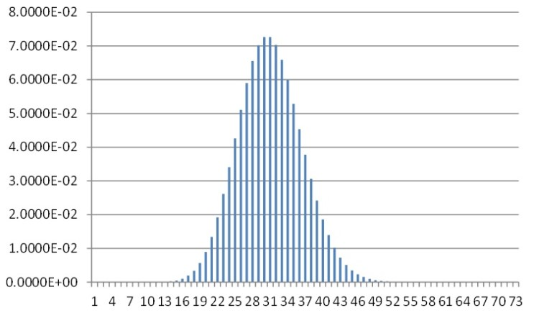
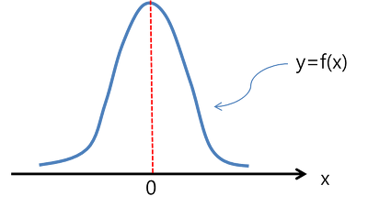
SESSION # 05
< 가설과 추론 >
02
통계의 기초개념
질량함수와 밀도함수
질량함수 : 이산형
밀도함수 : 연속형
ⓒ 2017. SNU Growth Hackers all rights reserved

Slide 14
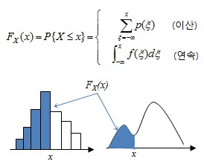
SESSION # 05
< 가설과 추론 >
02
통계의 기초개념
누적분포함수 비교
ⓒ 2017. SNU Growth Hackers all rights reserved

Slide 15
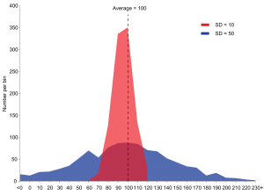
분포란?
03. 분포의 종류와 사례
ⓒ 2017. SNU Growth Hackers all rights reserved
숫자:Copperplate Gothic Bold
영문:Segoe UI Blck
한글: HY헤드라인M

Slide 16
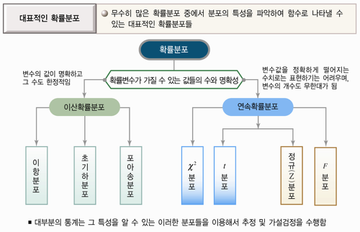
SESSION # 05
< 가설과 추론 >
03
분포의 종류와 사례
분포의 종류
ⓒ 2017. SNU Growth Hackers all rights reserved

Slide 17
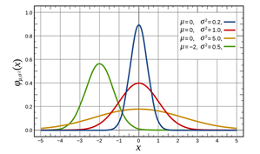
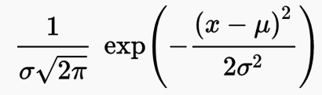
SESSION # 05
< 가설과 추론 >
03
분포의 종류와 사례
분포의 종류
정규분포
σ를 아는 경우,
모평균에 대한 추정과 검정
두 모평균의 차이에 대한 추정과 검정
σ를 모르는 경우에도, 표본의 크기가 크면(n>=30)
모평균과 모평균 차이에 대한 추정과 검정 가능
ⓒ 2017. SNU Growth Hackers all rights reserved

Slide 18
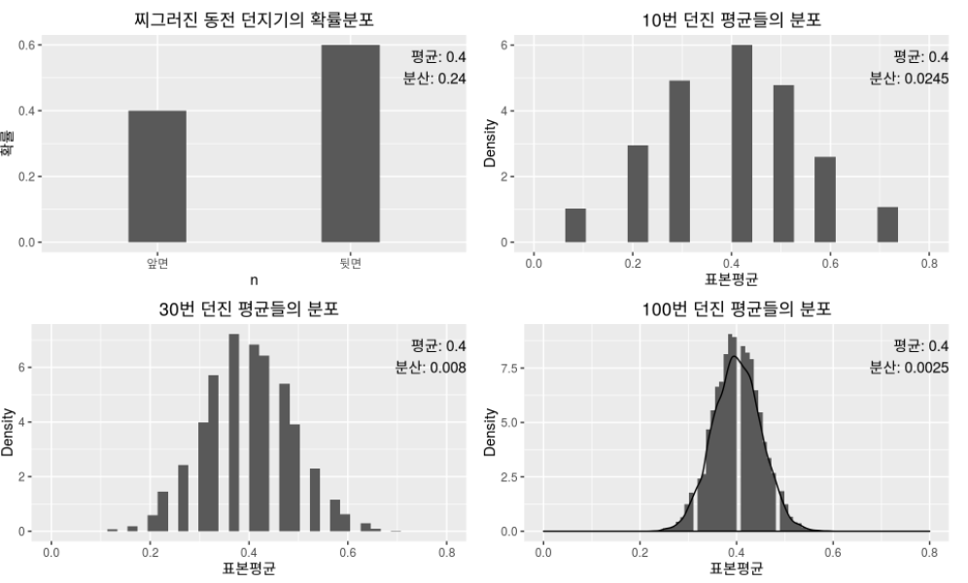
SESSION # 05
< 가설과 추론 >
03
분포의 종류와 사례
분포의 종류
독립적인 확률변수들의 평균은 정규분포에 가까워진다!
ⓒ 2017. SNU Growth Hackers all rights reserved

Slide 19
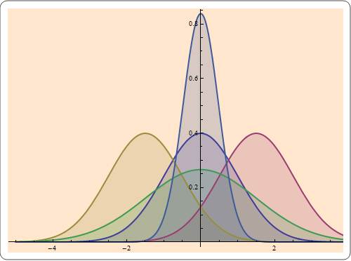

SESSION # 05
< 가설과 추론 >
03
분포의 종류와 사례
분포의 종류
정규분포의 표준화
표준정규분포 N(0, 1) 즉 평균값은 0, 분산은 1
ⓒ 2017. SNU Growth Hackers all rights reserved

Slide 20
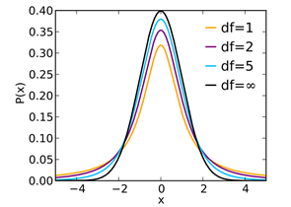
SESSION # 05
< 가설과 추론 >
03
분포의 종류와 사례
분포의 종류
T 분포
σ를 모르는 경우, 모평균에 대한 추정과 검정
모평균 차이에 대한 추정과 검정에 활용
상관유무 검정
t검정을 실시하기에 앞서 두 표본집단의 분산이 같은지(등분산) 다른지(이분산) 판단이 필요함
ⓒ 2017. SNU Growth Hackers all rights reserved

Slide 21
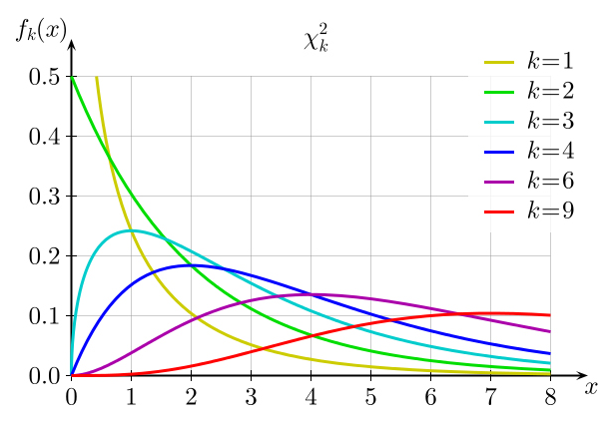
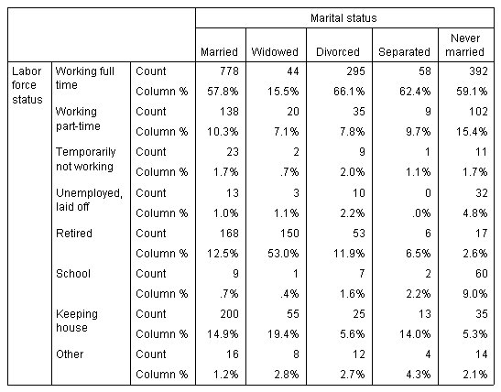
SESSION # 05
< 가설과 추론 >
03
분포의 종류와 사례
분포의 종류
𝛘² 분포
모분산에 관한 추정과 검정
분할표에 의한 독립성 검정
ⓒ 2017. SNU Growth Hackers all rights reserved

Slide 22
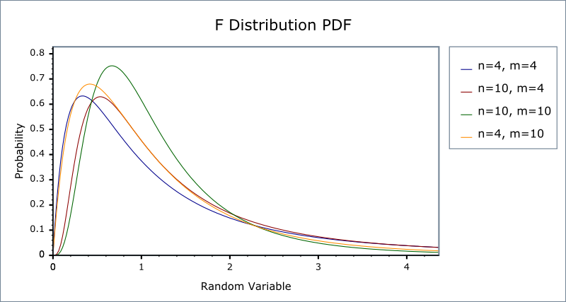
SESSION # 05
< 가설과 추론 >
03
분포의 종류와 사례
분포의 종류
F 분포
두 모분산 차이에 관한
추정과 검정 (등분산,이분산)
분산분석표에서 요인에 관한 유의성 검정
ⓒ 2017. SNU Growth Hackers all rights reserved

Slide 23
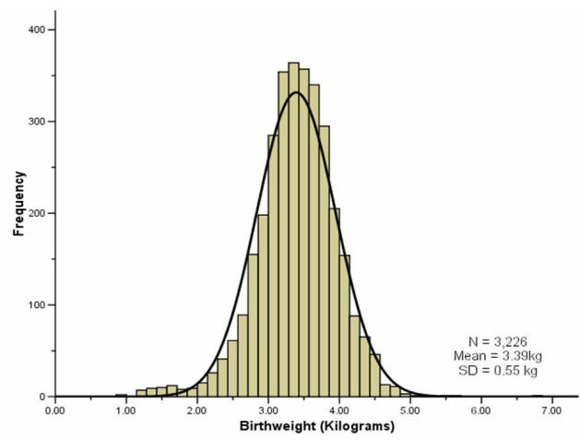
SESSION # 05
< 가설과 추론 >
03
분포의 종류와 사례
분포의 예시
Really??
ⓒ 2017. SNU Growth Hackers all rights reserved

Slide 24
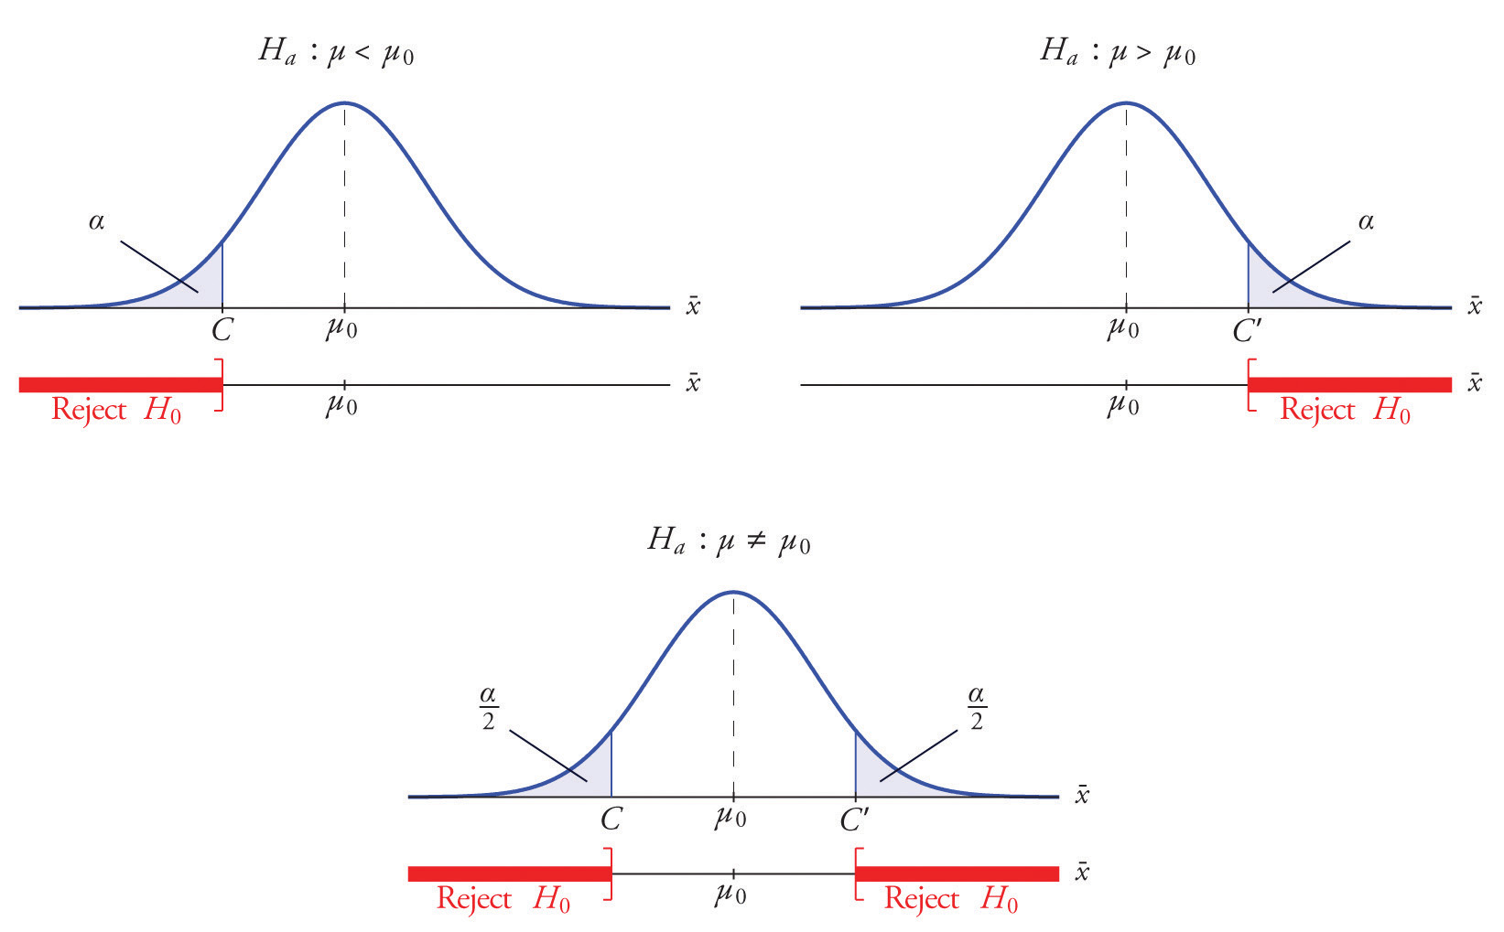
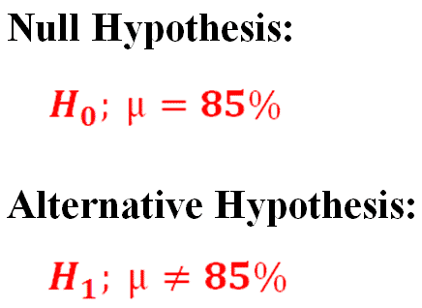
귀무가설과 대립가설
4. 가설의 이해
ⓒ 2017. SNU Growth Hackers all rights reserved
숫자:Copperplate Gothic Bold
영문:Segoe UI Blck
한글: HY헤드라인M

Slide 25
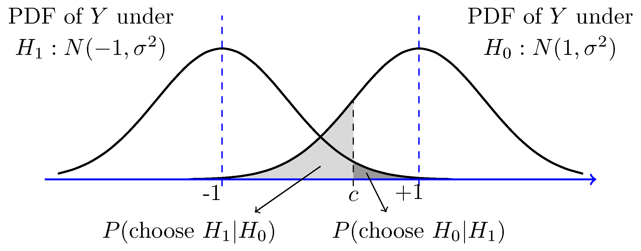
SESSION # 05
< 가설과 추론 >
04
가설의 이해
오류와 p-value
P-value: 귀무가설 H0가 참일 때 관찰된 표본의 검정 통계량 결과가 나타날 확률
ⓒ 2017. SNU Growth Hackers all rights reserved

Slide 26
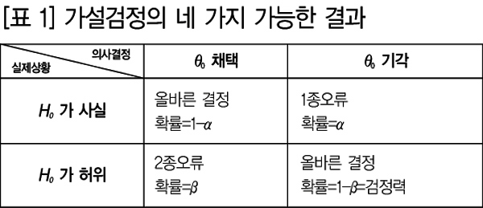
SESSION # 05
< 가설과 추론 >
04
가설의 이해
오류와 p-value
제 1종 오류(False Positive): H0가 사실임에도 기각하는 오류
제 2종 오류(False Negative): H0가 사실이 아님에도 유보(채택)하는 오류
// 제 1종 오류를 줄이기 위해 유의 수준 α를 줄이는 방법이 있다. 그러나 이 때 2종 오류 확률이 증가하여 검정력이 감소하게 된다.
// 검정력을 확보하기 위해서는 표본 크기를 늘려 분산을 감소시켜야 한다.
ⓒ 2017. SNU Growth Hackers all rights reserved

Slide 27
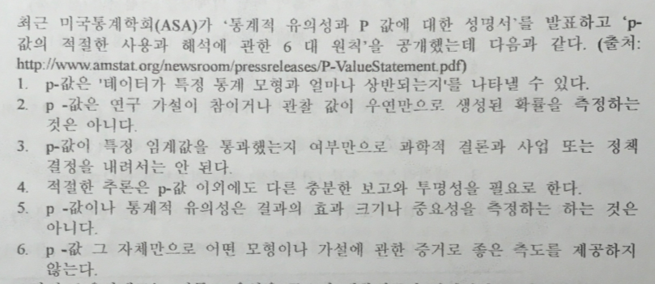
SESSION # 05
< 가설과 추론 >
04
가설의 이해
오류와 p-value
 | Theta 0 | Theta 1 Observing A
H0 A is not Terrorist | 199,890,010 | 99,990 | 199,990,000
H1 A is Terrorist | 9,990 | 10 | 10,000
 | 199,900,000 | 100,000
ⓒ 2017. SNU Growth Hackers all rights reserved

Slide 28
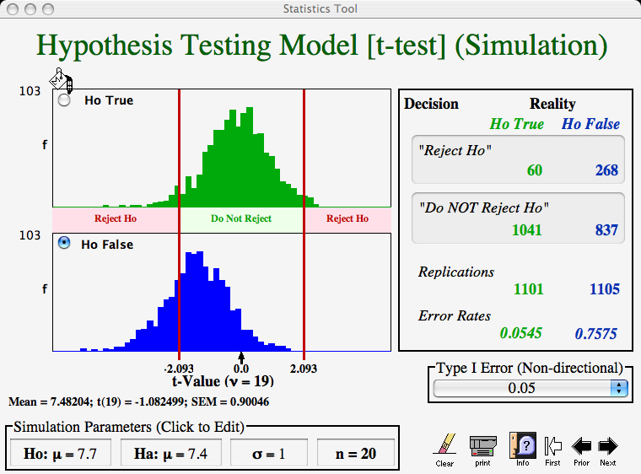
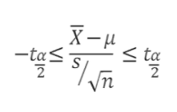
SESSION # 05
< 가설과 추론 >
04
가설의 이해
가설의 검정
ⓒ 2017. SNU Growth Hackers all rights reserved

Slide 29
SESSION # 05
< 가설과 추론 >
04
가설의 이해
가설의 검정: 가설검정의 종류 (모평균)
 |  | 검정 방법 |  |  |  | 검정 방법
모평균검정 | 모분산을 아는 경우 | 정규분포를 활용하여 검정 |  | 모평균 차이 검정 | 각 표본의 모분산을 아는 경우 | 정규분포를 활용하여 검정
 | 모분산을 모르는 경우 | t- 분포를 활용하여 검정 |  |  | 각 표본의 모분산을 모르는 경우 | t- 분포를 활용하여 검정
// ‘모분산을 아는 경우’는 표본이 매우 커서
중심극한법칙으로 정규분포를 가정할 수 있는 경우도 포함합니다.
ⓒ 2017. SNU Growth Hackers all rights reserved

Slide 30
SESSION # 05
< 가설과 추론 >
04
가설의 이해
가설의 검정: 가설검정의 종류 (모분산, 모비율)
 |  | 검정 방법 |  |  |  | 검정 방법
모분산 검정 | 단일 표본에서 모분산의 검정 | 𝛘² 분포를 활용하여 검정 |  | 모비율 검정 | 단일 표본에서 모비율의 검정 | 정규분포를 활용하여 검정
 | 두 표본에서 모분산 비율의 검정 | F- 분포를 활용하여 검정 |  |  | 두 표본에서 모비율 차의 검정 | 정규분포를 활용하여 검정
ⓒ 2017. SNU Growth Hackers all rights reserved

Slide 31
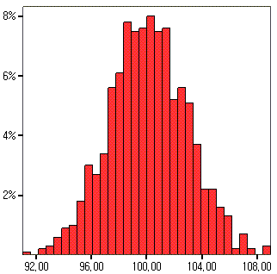
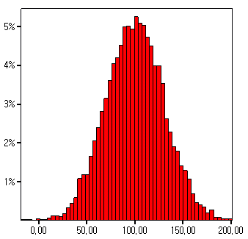
SESSION # 05
< 가설과 추론 >
04
가설의 이해
가설의 검정
예시 1 : 정규분포에서의 검정
모평균은 100일까요?
No(H1) or Yes(H0)!
모평균이 100이 아니라는 대립가설
300개의 표본을 추출함
ⓒ 2017. SNU Growth Hackers all rights reserved

Slide 32
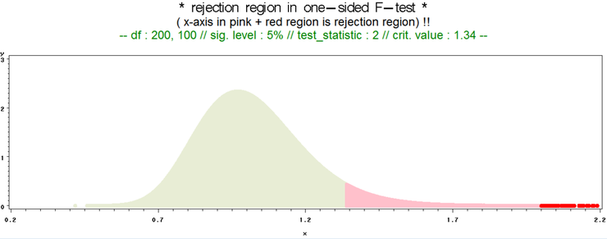
SESSION # 05
< 가설과 추론 >
04
가설의 이해
가설의 검정
예시 1 : F- 분포에서의 검정
ⓒ 2017. SNU Growth Hackers all rights reserved

Slide 33
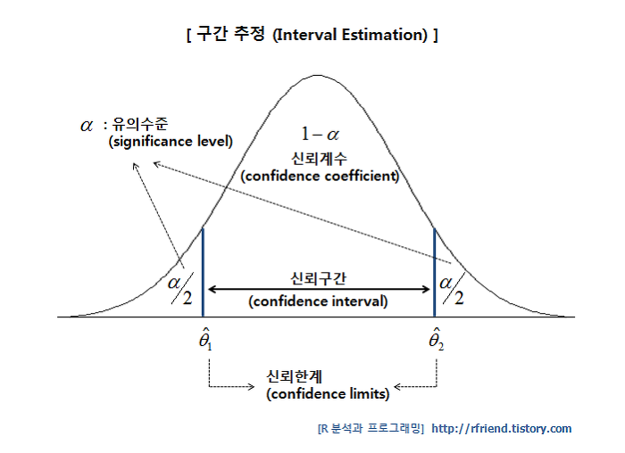
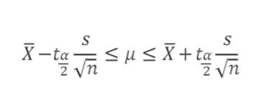
SESSION # 05
< 가설과 추론 >
04
가설의 이해
추정 및 추론
추정 : 구간 추정의 방식
ⓒ 2017. SNU Growth Hackers all rights reserved

Slide 34
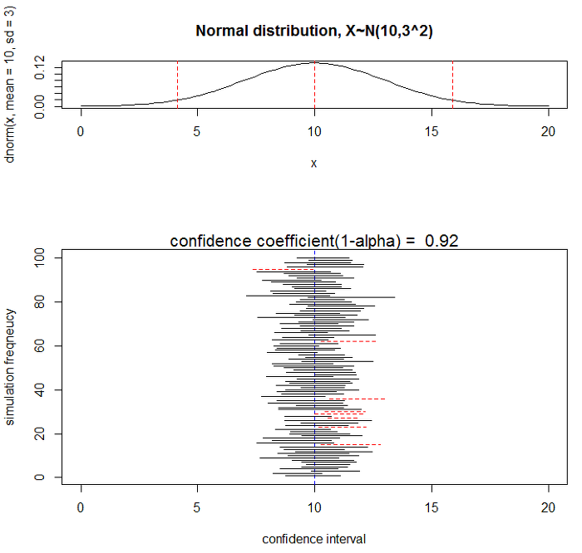
SESSION # 05
< 가설과 추론 >
04
가설의 이해
ⓒ 2017. SNU Growth Hackers all rights reserved

Slide 35
SESSION # 05
< 가설과 추론 >
04
가설의 이해
추정: 추정의 종류 (모평균)
 |  | 추정 방법 |  |  |  | 추정 방법
모평균 추정 | 모분산을 아는 경우 | 정규분포를 활용하여 추정 |  | 모평균 차 추정 | 각 표본의 모분산을 아는 경우 | 정규분포를 활용하여 추정
 | 모분산을 모르는 경우 | t- 분포를 활용하여 추정 |  |  | 각 표본의 모분산을 모르는 경우 | t- 분포를 활용하여 추정
// ‘모분산을 아는 경우’는 표본이 매우 커서
큰 수의 법칙으로 정규분포를 가정할 수 있는 경우도 포함합니다.
ⓒ 2017. SNU Growth Hackers all rights reserved

Slide 36
SESSION # 05
< 가설과 추론 >
04
가설의 이해
추정: 추정의 종류 (모분산, 모비율)
 |  | 추정 방법 |  |  |  | 추정 방법
모분산의 추정 | 단일 표본에서 모분산의 추정 | 𝛘² 분포를 활용하여 추정 |  | 모비율의 추정 | 단일 표본에서 모비율의 추정 | 정규분포를 활용하여 추정
 | 두 표본에서 모분산 비율의 추정 | F- 분포를 활용하여 추정 |  |  | 두 표본에서 모비율 차의 추정 | 정규분포를 활용 (식은.. 생략합니다..)
ⓒ 2017. SNU Growth Hackers all rights reserved

Slide 37
SESSION # 05
< 가설과 추론 >
04
가설의 이해
지금은 하지 않지만
나중에 하게 될 일들
K-NN 알고리즘: 표본 내의 항목에 가장 가까이 있는 데이터들을 바탕으로 추론
나이브베이즈 분류: 서로 독립인 분류 사이의 확률/통계 모델
회귀분석을 통한 추론: 두 표본 사이의 연관도와 모형 추론
그 외의 많은 일들
ⓒ 2017. SNU Growth Hackers all rights reserved

Slide 38
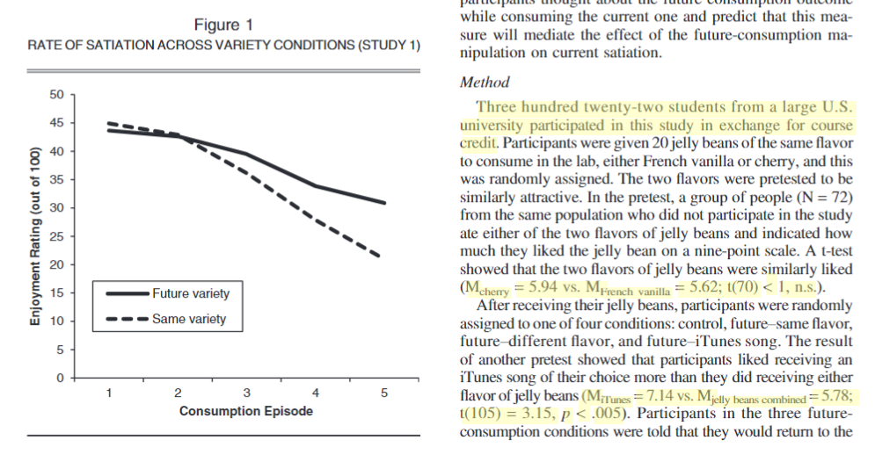
SESSION # 05
< 가설과 추론 >
05
논문에서 활용된 가설검정의 과정
논문을 읽어 봅시다 ☺
ⓒ 2017. SNU Growth Hackers all rights reserved

Slide 39
SESSION # 05
< 가설과 추론 >
06
결론
가설과 추론 요약
표본 자료의 중심값: 평균, 중앙값
표본 자료의 편차: 4분위수, 분산, 표준편차
표본 자료의 모양: 분포
(일정한 모양을 가정한 상태에서) 검정 & 추정
ⓒ 2017. SNU Growth Hackers all rights reserved

Slide 40

SESSION # 05
< 가설과 추론 >
오늘의 Quest
R에서 가져 온 mtcars.csv [Motor Trend Car Road Test]
Motor Trend US magazine에서 추출
관측치 32개, 11개 변수
Dataset 소개
ⓒ 2017. SNU Growth Hackers all rights reserved

Slide 41
SESSION # 05
< 가설과 추론 >
Quest 17.08.01
Dataset 11개 변수
- mpg : 연비 (Miles per gallon)
- cyl : 기통 (# of cylinders)
- disp : 배기량 (Displacement (cu.in.))
- hp : 마력 (Gross horsepower)
- drat : 후방 차축 비율 (Rear axle ratio)
- wt : 중량 (Weight (1000 lbs))
- qsec : ¼ 마일 도달 시간 (¼ mile time)
- vs : V/S (0 = V 엔진, 1 = S 엔진)
- am : 자동/수동 (0 = 자동, 1 = 수동)
- gear : 기어 수 (# of forward gears)
- carb : 기화기 수 (# of carburetors)
[https://goo.gl/S1KXeZ]
ⓒ 2017. SNU Growth Hackers all rights reserved

Slide 42
SESSION # 05
< 가설과 추론 >
Quest 17.08.01
Quest 도움 지식
•SciPy 모듈
- 과학계산을 위해 만들어진 라이브러리
- Linear Algebra, Clustering Algorithm,
Statistics, ……
- 기본 자료형은 NumPy의 다차원 배열
(multi-dimensional array)
- 통계는 서브패키지인 scipy.stat 활용
[https://goo.gl/1yUH4y]
ⓒ 2017. SNU Growth Hackers all rights reserved

Slide 43
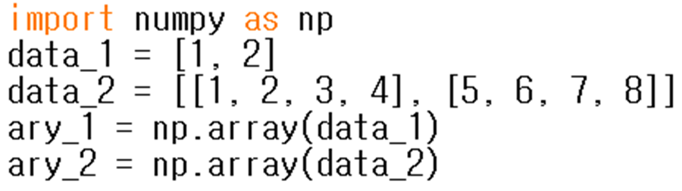
SESSION # 05
< 가설과 추론 >
Quest 17.08.01
Quest 도움 지식
•NumPy를 통해 데이터를 ndarray로!
ⓒ 2017. SNU Growth Hackers all rights reserved

Slide 44
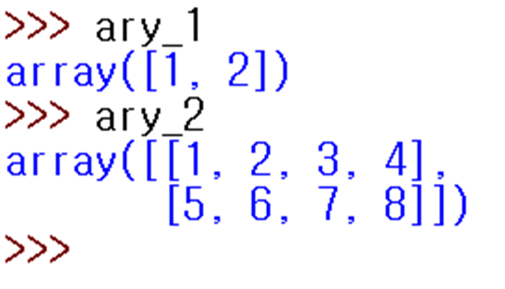
SESSION # 05
< 가설과 추론 >
Quest 17.08.01
Quest 도움 지식
•NumPy를 통해 데이터를 ndarray로!
ⓒ 2017. SNU Growth Hackers all rights reserved

Slide 45
SESSION # 05
< 가설과 추론 >
Quest 17.08.01
Quest 도움 지식
scipy.stat
- scipy.stat.fligner(x, y) : x, y 사이 등분산성 검정 [이 외에 등분산성 검정 함수 有]
- scipy.ttest_ind(x, y, eqvar) : 독립성 가정
x, y 사이 모평균 동일성 검정 [eqvar = True이면 등분산, 아니면 이분산]
ⓒ 2017. SNU Growth Hackers all rights reserved

Slide 46
SESSION # 05
< 가설과 추론 >
Quest 17.08.01
Quest 도움 지식
scipy.stat
- scipy.stat.fligner(x, y) : x, y 사이 등분산성 검정 [이 외에 등분산성 검정 함수 有]
- scipy.ttest_ind(x, y, eqvar) : 독립성 가정
x, y 사이 모평균 동일성 검정 [eqvar = True이면 등분산, 아니면 이분산]
※ x, y는
어떤 자료형?
ⓒ 2017. SNU Growth Hackers all rights reserved

Slide 47
SESSION # 05
< 가설과 추론 >
Quest 17.08.01
Quest 문제
NumPy와 SciPy를 활용하여 csv 파일을 받아 입력 변수에 따라 t 검정 등 메소드 정의한 클래스 작성 (첫 행이 각 column 이름, 다음 행부터 값. 전처리 완료 가정) ※어려운 경우 클래스 정의 없이 바로 분석
mtcars.csv 통해 도출할 수 있는 문장 4개 서술 (t 검정 등 활용 / 가설과 검정, 추론)
ⓒ 2017. SNU Growth Hackers all rights reserved

Slide 48
Thank you !
ⓒ 2017. SNU Growth Hackers all rights reserved

